Slide 1
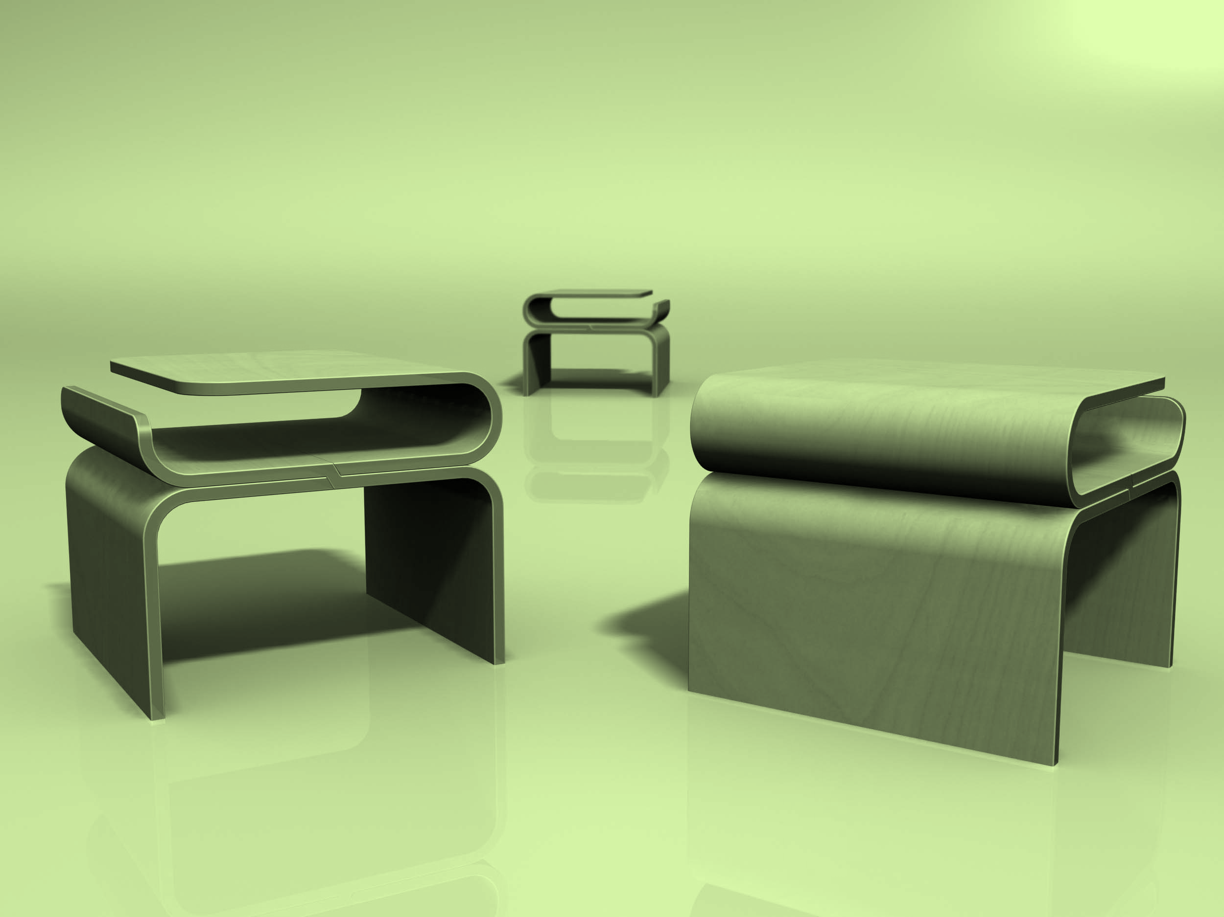
Desain Industri
MEMBUAT LAPORAN PRAKTEK DESAIN KURSI SEDERHANA
Halaman Judul
Kata Pengantar
Daftar Isi
BAB 1 Pendahuluan
1.1 Latar Belakang Masalah
1.2 Alasan Pemilihan kursi
1.3 Alasan Pemilihan ruangan
BAB 2 ANALISIS DATA
2.1 data lapangan
2.2 analisis bentuk kursi
2.3 analisis bentuk ruangan
2.4 analisis bentuk
2.5 analisis warna
2.6 analisis terhadap aktivitas pemakai
BAB 3 KONSEP, IDE DAN PENGEMBANGAN
3.1 tema perancamgam
3.2 konsep perancangan
3.3 ide dan pengembangan
3.4 skema bahan
BAB 4 RENCANA ANGGARAN BIAYA
BAB 5 PROSES PRODUKSI, KENDALA DAN SOLUSI
PERANCANGAN
BAB 6 KESIMPULAN

